Slide 1



Python Web Crawler Lab
每日寄送電視台西片時刻表

Slide 2

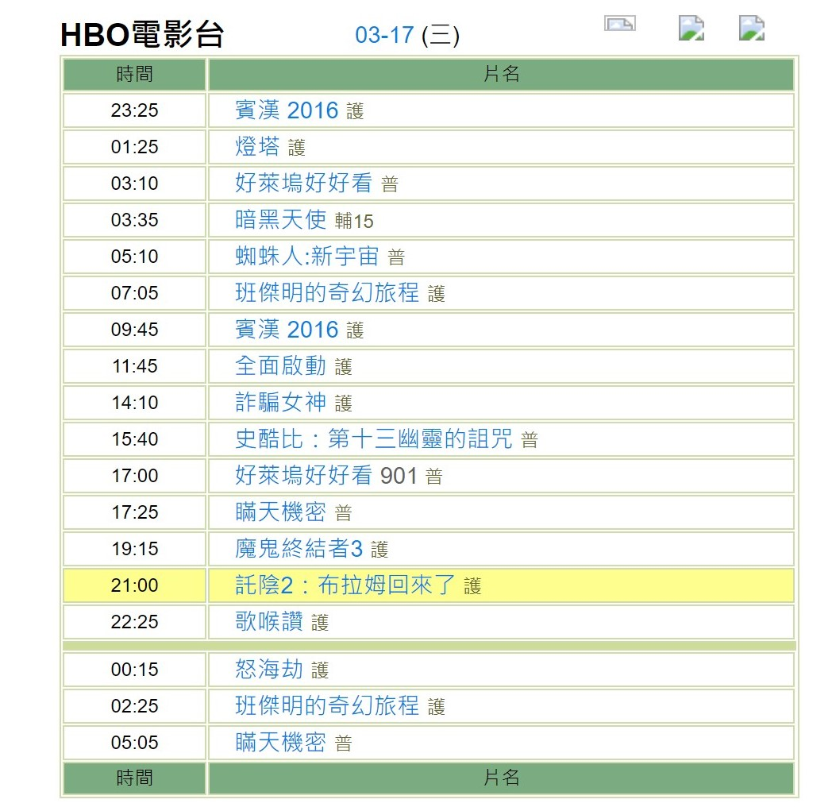
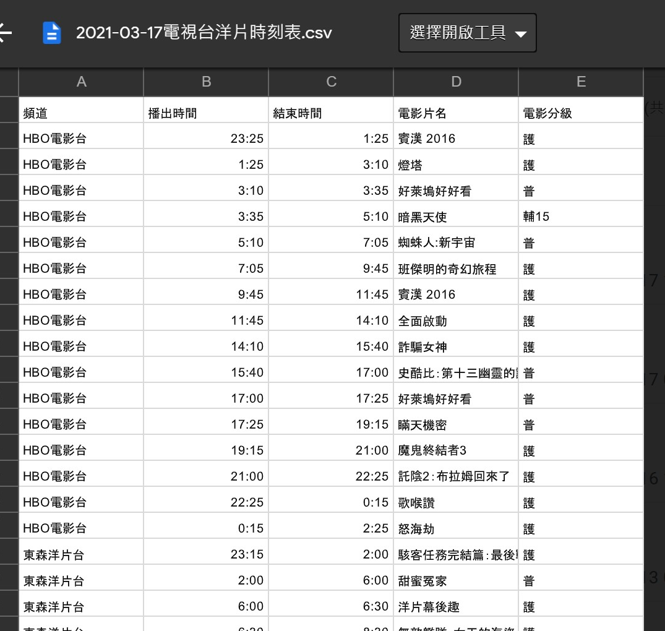
抓取內容
http://tv.atmovies.com.tw/tv/attv.cfm?action=channeltime&channel_id=CH56
頻道
播出時間
結束時間
電影片名
電影分級

Slide 3
使用套件
BeautifulSoup
Requests
Pandas
Time
os
email.mime.multipart
email.mime.text
email.mime.application
smtplib
schedule

Slide 4
寄送email
from email.mime.multipart import MIMEMultipart from email.mime.text import MIMEText from email.mime.application import MIMEApplication
import smtplib
content = MIMEMultipart() content[“subject”] = “信箱標題” #標題 content[“from”] = “寄件人信箱” #寄件人 content[“to”] = “收件人信箱” #收件人 content.attach(MIMEText(“信箱內文”)) #內容 pdfload = MIMEApplication(open(filename,‘rb’).read()) pdfload.add_header(“Content-Disposition”,“attachment”,filename = filename) content.attach(pdfload) with smtplib.SMTP(host = “smtp.gmail.com”, port=“587”) as smtp: #gmail的smtp和port try: smtp.ehlo() # 驗證SMTP伺服器 smtp.starttls() # 建立加密傳輸 smtp.login(“寄件人信箱”,my_password) smtp.send_message(content) print("傳送成功") except Exception as e: print("傳送失敗,Error message:",e)

Slide 5
定時排程
設定每天的凌晨1點執行程式
import schedule
def job():
#程式碼(網頁爬蟲、建立csv檔、傳送email並附件csv檔)
schedule.every().day.at("01:00").do(job)

Slide 6
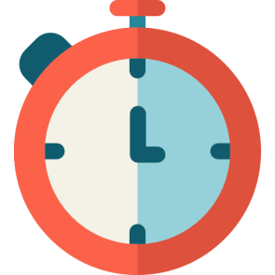




運作模式
Every day at 01:00
Run the program
CSV
File
Sending mail

Slide 7
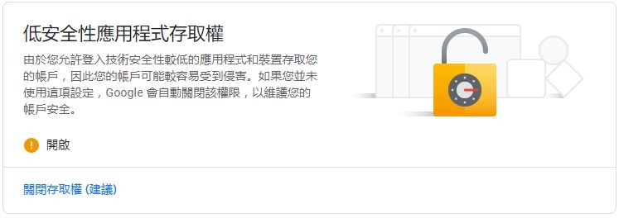
問題點
設定低安全度
顯示密碼

Slide 8

問題點
設定低安全度
顯示密碼
因有填入信箱密碼，而設定環境變數
# 設定環境變數，不顯示密碼 my_password = os.environ.get('PASSWORD')

Slide 9

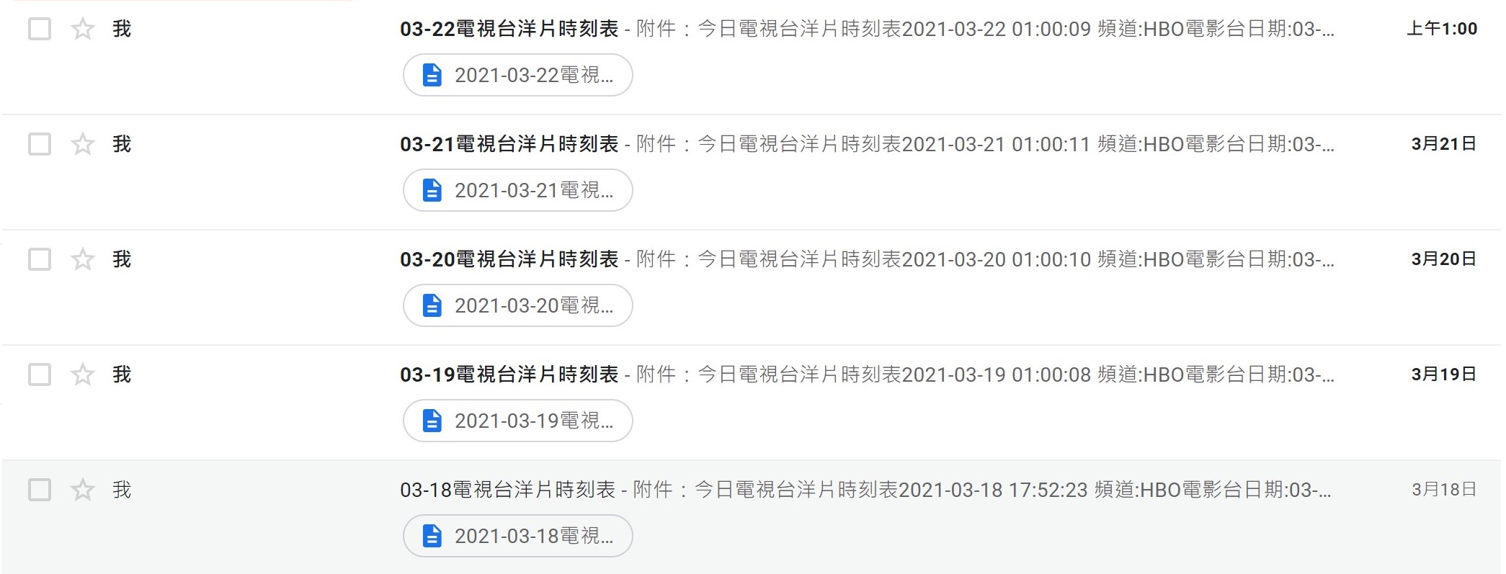
呈現結果 Gmail

Slide 10

My GitHub
Thanks!
Click here

